Slide 1
ANALISIS DAERAH OPERASI
UBIS PANCORAN MAS
STO PCM DAN CNE
6 Oktober 2020

Slide 2
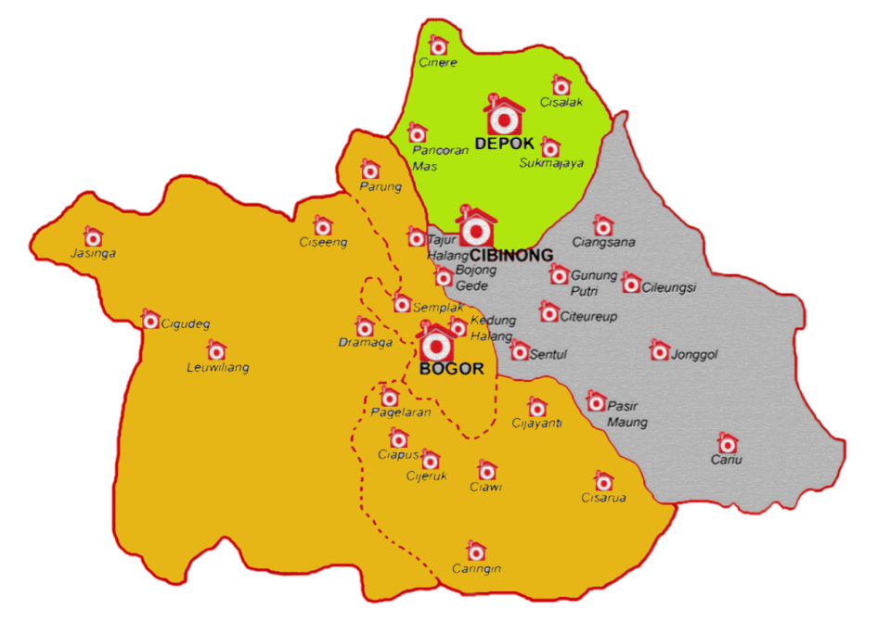







STO PANCORAN MAS
LIS
ODP
REV
Ach
2,105 M
110,5%
11.689
942
MoM
TOTAL
TOTAL
1,6%
*Sep 2020
*Sep 2020
Oct 2020
Saldo Unspec
3.67%
Saldo GGN
484 SSL
429 SSL
Dari Total LIS
>>
35 Tiket/hari
*21 Jul 2020
*17 Sep 2020
*Rata2 Sep 2020
Koordinat: -6.404948 ; 106.817274
Luas: 1.969,57 Ha
Provinsi: Jawa Barat
Jumlah penduduk: 181.078 jiwa
Kecamatan Pancoran Mas terdiri dari 6 kelurahan yaitu :
Depok
Depok Jaya
Pancoran Mas
Mampang
Rangkapan Jaya
Rangkapan Jaya Baru Batas Wilayah: Sebelah Utara berbatasan dengan Kel. Depok Jaya dan Kel. Mampang Kec. Pancoran Mas
Sebelah Timur berbatasan dengan Kel. Kelurahan Depok Kec. Pancoran Mas
Sebelah Selatan berbatasan dengan Kel. Cipayung dan Kel. Ratu Jaya Kec. Cipayung
Sebelah Barat berbatasan dengan Kel. Rangkapan Jaya Kec. Pancoran Mas
Kekuatan Resource
9 | 96 | 0 | 96 | 0.0 | 36 | 368 | 0 | 368 | 0.0
Mitra PUTIJA
78 | 676 | 162 | 514 | 23.96 | 205 | 1,716 | 1,154 | 562 | 67.2
20 PROVISIONING
614 | 5,348 | 5,103 | 245 | 95.4 | 942 | 8,204 | 6,419 | 1,785 | 78.2
Mitra PUTIJA
5 IOAN
4 Bantek Tetap

Slide 3


STO CINERE
LIS
ODP
REV
Ach
96,4%
14.482
1326
2,372 M
MoM
TOTAL
TOTAL
ALL
1,3%
*Sep 2020
*Sep 2020
*Sep 2020
Saldo Unspec
3.56%
Saldo GGN
635 SSL
516 SSL
Dari Total LIS
>>
30 Tiket/hari
*21 Jul 2020
*5 Oct 2020
*Rata2 Sep 2020
Kekuatan Resource
Koordinat: 6°23′24″LU 106°49′48″BT
Luas: 11,04 km²
Desa/Kelurahan 4
Provinsi: Jawa Barat
Jumlah penduduk: 83.865
Kepadatan: 8.746/km²
Berbatasan dgn : Bagian Utara kelurahan Pangkalan Jati yang masih dalam bagian Kecamatan Cinere, Bagian Barat berbatasan dengan kelurahan Pondok Cabe Kota Tangsel Provinsi Banten, Bagian Selatan berbatasan dengan Kelurahan Limo Bagian Sebelah timur berbatasan dengan Kelurahan Gandul
Mitra KRI
Mitra Rebina
Mitra VEM
Mitra KES
23 | 296 | 0 | 296 | 0.00 | 106 | 1,092 | 0 | 1,092 | 0.00
20 PROVISIONING
332 | 4,124 | 787 | 3,337 | 19.0 | 244 | 2,300 | 1,461 | 839 | 63.5
Mitra PUTIJA
621 | 5,472 | 5,235 | 237 | 95.6 | 1,326 | 13,284 | 7,483 | 5,801 | 56.3
6 IOAN
3 Bantek Tetap

Slide 4
HASIL CEKLOK DAN KENDALA UNSPEC
CEKLOK
UNSPEC

Slide 5
Support Needed
PEOPLE IMPROVE
Peningkatan skill teknisi IOAN PCM dan CNE agar produktivitasnya merata Peningkatan skill teknisi provisioning PCM dan CNE agar bisa melakukan PT2 Simple dengan lancar Menghadirkan korlap teknisi provisioning untuk tiap mitra provisioning di CNE Penambahan mitra maintenance berat
PROCESS IMPROVE
Percepatan kendala unspec yang membutuhkan maintenance berat oleh AMQE dan TA Maintenance Penyesuaian kontrak untuk teknisi IOAN disesuaikan dengan LIS di PCM dan CNE Percepatan pemenuhan order PT2 dan PT3 di PCM dan CNE Pemindahan alpro di daerah Tol Sawangan
TOOLS IMPROVE
Melengkapi salker alker seluruh teknisi di PCM dan CNE (termasuk baterai valdat) Perbaikan GPON 3 di STO PCM Penambahan feeder FDB di CNE Repair feeder FF dan FBA di CNE Penambahan feeder FD, FG dan FH di PCM
Notes:
Outlook diganti 106.000 Wifi buat produktivitas per AP (Realisasi 254, Target 250)
Outlook jangan dibuat merah
Notes DirCons: Percepatan additional STB (diusahakan awal Maret ready)

Slide 6
TERIMA KASIH

